Slide 1
ПРОГРАММА ПОЗИТИВНОЙ ПРОФИЛАКТИКИ НАРКОМАНИИ, АЛКОГОЛИЗМА, ТАБАКОКУРЕНИЯ В ОРЕНБУРГСКОЙ ОБЛАСТИ
«МОЛОДОЕ ПОКОЛЕНИЕ ДЕЛАЕТ СВОЙ ВЫБОР!»

Slide 2
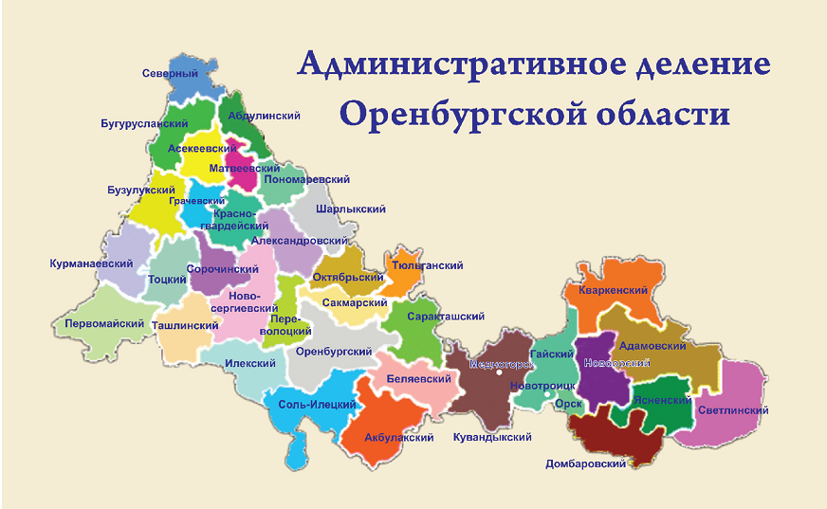
    Региональная программа позитивной профилактики наркомании, алкоголизма, табакокурения в Оренбургской области
    «МОЛОДОЕ ПОКОЛЕНИЕ ДЕЛАЕТ СВОЙ ВЫБОР!»
Предпосылки реализации:
Неблагоприятная ситуация с распространением наркотиков в Оренбургской области
Приграничное положение региона
Высокий уровень заражения потребителей наркотиков ВИЧ-инфекцией и гепатитами
Требовало от специалистов-практиков дополнительных ресурсов в сфере наркологической профилактики, создание и апробирование новых форм превентивной работы с населением. Таким образом в 2003 году была создана Региональная программа позитивной профилактики наркомании, алкоголизма, табакокурения в Оренбургской области
«МОЛОДОЕ ПОКОЛЕНИЕ ДЕЛАЕТ СВОЙ ВЫБОР!», которая реализуется на территории Оренбургской области до настоящего времени.

Slide 3

Цель Программы – пропаганда здорового образа жизни, раннее выявление употребления психоактивных веществ и повышение эффективности комплексной наркопрофилактики среди детей и подростков, формирование «антинаркотического иммунитета».
Девизом программы является слоган: «Хочу жить долго и быть здоровым!».
В основу программы положена Концепция «первичной системно-позитивной наркопрофилактики», разработанной «Оренбургской медицинской академией» (Дереча В.А., Карпец В.В.), в которой фактическая составляющая мероприятий ориентирована прежде всего на привитие моды на здоровый образ жизни, духовность, формирование целостной самостоятельной личности и, как следствие, «антинаркотического иммунитета».

Slide 4
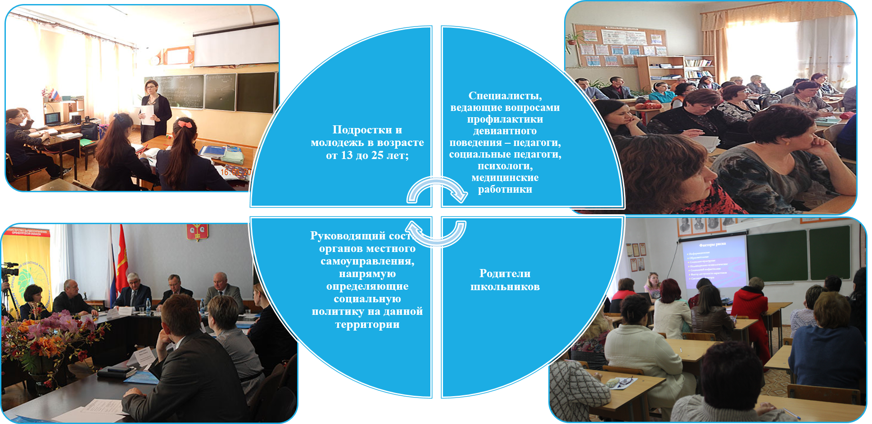
Целевая аудитория

Slide 5
Реализация программы
Участники программы:
Министерство здравоохранения Оренбургской области, представленное Областным клиническим наркологическим диспансером;
Отдел взаимодействия с органами государственной власти, межведомственного взаимодействия в сфере профилактики ОО УНК УМВД России по Оренбургской области;
Прокуратура;
Министерство и отделы образования; спорткомитеты;
Административные и правоохранительные органы;
Отделы по делам молодежи;
Комиссия по делам несовершеннолетних и защите их прав;
Общественные организации.
Работа в территориях строится в виде декадников, соединяющих воедино пропагандистские акции, психологические исследования, обучение для педагогов и родителей, практические упражнения. Особое внимание уделяется спортивным состязаниям, которые проводятся во дворцах спорта в виде особого всенародного праздника, с обязательным вручением ценных призов.
Образовательная составляющая программы реализуется в виде семинаров-тренингов и диспутов бригадой (командой) специалистов, в состав которой входят представители всех вышеперечисленных организаций. Участники получают раздаточный методический материал, содержащий пособия, буклеты, календари, блокноты, закладки.
Финальным аккордом декадника является межведомственный круглый стол, который проходит в дискуссионном стиле с участием главы местной администрации, всех ключевых участников и исполнителей программы. Итоги работы обязательно освещаются в местных и областных СМИ. Кроме того, программа рассчитана на повторные продолжающиеся мероприятия со всеми целевыми аудиториями, с учетом ранее полученных результатов и накопленного опыта.
Также в ходе реализации программы разрабатываются и издаются наглядные печатные материалы по пропаганде здорового образа жизни: листовки, буклеты, сувениры (календари, закладки, ручки, блокноты) для участников семинаров, для школьников и родителей.

Slide 6
Основные направления работы программы
«Молодое поколение делает свой выбор!»
1) пропаганда здорового образа жизни среди молодежи;
2) привитие навыков позитивного антинаркотического воспитания в семье и в школе;
3) потенцирование и поддержка межведомственного социального партнерства в сфере наркопрофилактики.
Каждое из направлений работы реализуется с помощью определенных методов:
Направление | Методы реализация
Пропаганда здорового образа жизни | Антинаркотические диспуты, конкурсы, викторины, кинолектории с учащимися. Тематические встречи, посвященные памятным датам охраны здоровья. Тиражирование раздаточных материалов (методическое пособие, буклеты). Распространение видеороликов «А ты в группе риска?», «Где Вас поджидает опасность…» через районных наркологов. Выступления в СМИ выпуск тематических программ на радио «Вся красота мира», на телевидении сюжеты программы «Право на жизнь». Организация профилактических выставок «За здоровое поколение» и «Спорт. Красота. Здоровье.»
Привитие навыков позитивного наркотического воспитания в семье и школе | Семинары для педагогов, медицинских работников, сотрудников правоохранительных органов по позитивной наркопрофилактики. Тренинги для родителей. Размещение стендов антинаркотической направленности в учебных заведениях области.
Межведомственное партнерство | Проведение круглых столов, совместных конференций, посвященных пропаганде здорового образа жизни и спорта. Участие в массовых мероприятиях и акциях.
Спортивные состязания | Проведение спортивных мероприятий с награждением участников памятными призами.

Slide 7
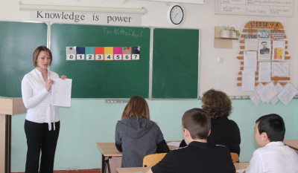
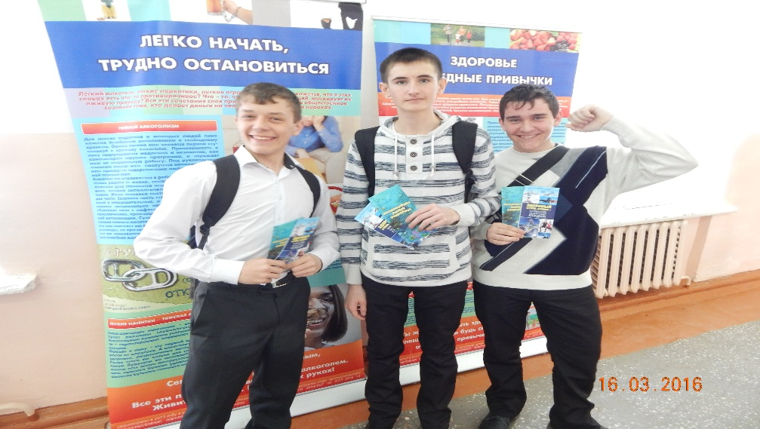
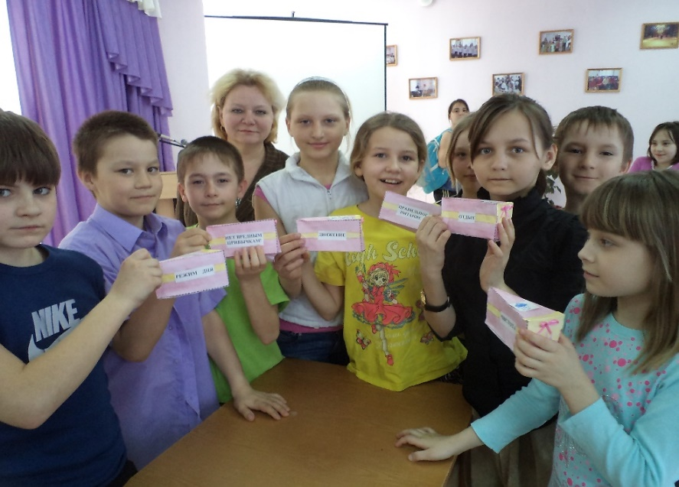
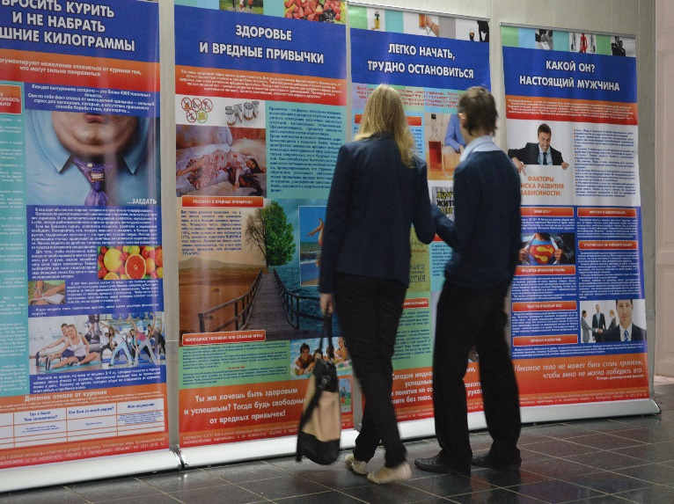
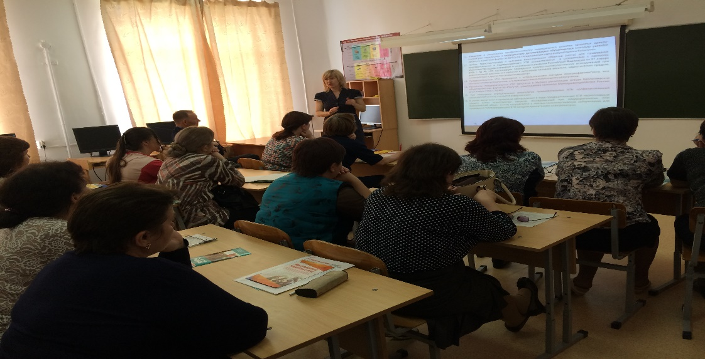
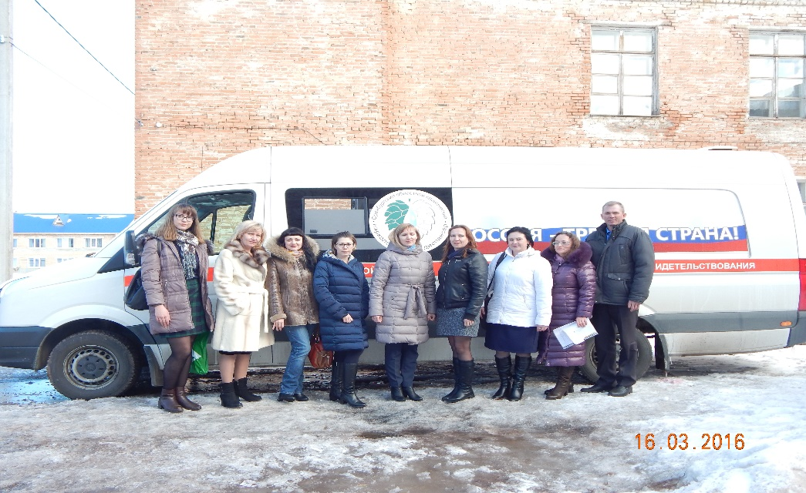
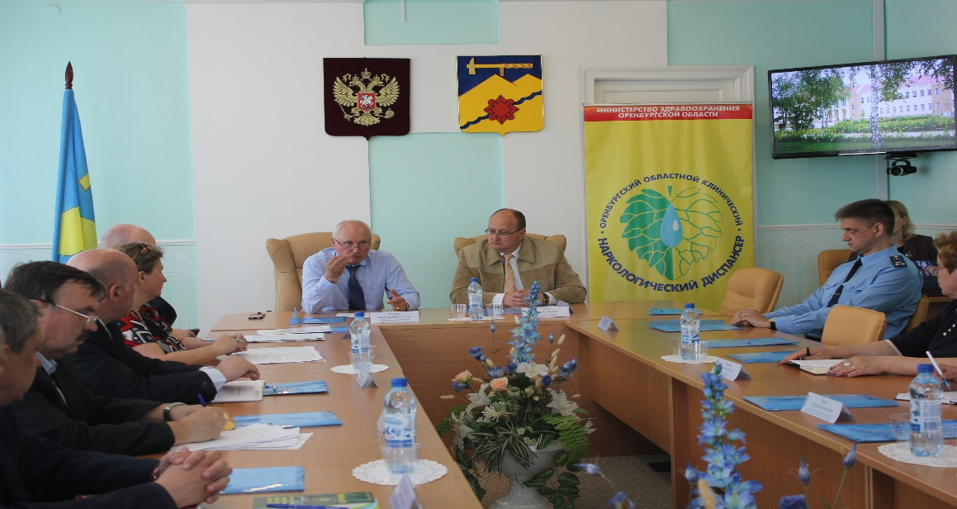
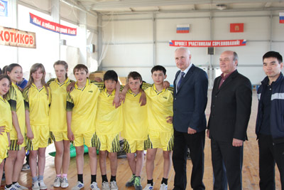
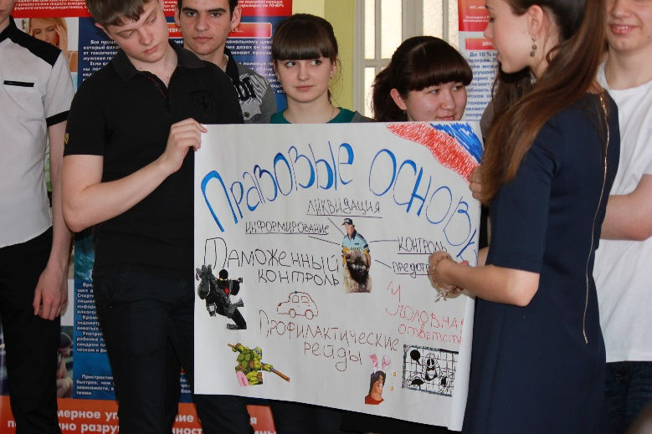

Slide 8
Результаты программы
Снижение распространенности наркомании среди подросткового населения Оренбургской области. Так в 2003 г. среди подростков было зарегистрировано 70 случаев диагнозов «наркомания». За 2014 – 2016 гг., 8 мес. 2017 года на территории области с диагнозом «наркомания» среди несовершеннолетних до 14 лет не зарегистрирован ни одни ребенок, среди подростков зарегистрированы 8 (2014 г.), 13 (2015 г.), 5 (2016 г.), 2 (8месяцев 2017 г.).
Снижение заболеваемости наркоманией среди подросткового населения Оренбургской области. Показатель заболеваемости наркомании с 2000 года снизился на 97,5% или в 39,4 раза (с 20,5 в 2000 году до 0,25 в 2016 году).
Повышение компетентности участников программы и качества проводимых мероприятий.
Усиление активности государственных и общественных организаций в сфере профилактики.
Появление системы использования знаний и навыков по первичной наркопрофилактике среди работников образования в работе как с учениками, так и с родителями.
Непосредственное участие в проекте представителей администраций областного и районного уровней приводит к переоценке проблемы употребления психоактивных веществ в их повседневной практике: начинают проводиться мероприятия не только по выявлению лиц, употребляющих психоактивные вещества, но и по научно-обоснованному планированию профилактической (предупредительной) работы посредством развития спорта, занятости, повышения уровня культуры населения.

Slide 9


Награды:
В 2007 году – ГАУЗ «ООКНД» стал победителем конкурса среди общественных объединений за лучшую программу в сфере профилактики наркомании и наркопреступности «Голос сердца», УФСКН России.
В 2011 году ГАУЗ «ООКНД» отмечен дипломом лауреата Всероссийского конкурса «Здоровье нации –основа процветания России»
В 2016 году ГАУЗ «ООКНД» отмечен дипломом лауреата I МЕЖДУНАРОДНОГО КОНКУРСА программ профилактики, реабилитации и ресоциализации в сфере охраны психического здоровья «Осознанный выбор»

Slide 10
Реализация программы позволяет
Повысить компетентность участников взаимодействия, улучшить качество проводимых мероприятий, приводит к усилению активности общественных организаций и инициатив.
Сотрудничество заинтересованных специалистов и организаций, способных проявить социальную активность на уровне региона на примере нашей программы позволяет повышать гигиеническую грамотность населения, внедрять традиции здорового образа жизни и моды на здоровье.
Таким образом, Региональная Программа «Молодое поколение делает свой выбор!» позволяет выстроить систему профилактики с привлечением к ней не только врачей наркологов, но и вовлечь в нее административный ресурс – администрации муниципальных образований. Данная форма взаимодействия является хорошим инструментом привлечения в профилактическую наркологию большого числа компетентных специалистов. Инновационным в данной программе является не только ее содержание, но и сам процесс формирования и реализации. По сути дела, внедрен механизм оперативного ответа на насущные потребности общества – работает проектный принцип выполнения «точечного» социального заказа в масштабах региона, города или поселка. Новизна данной программы заключается во взаимодействии различных органов и структур, работе с разными целевыми аудиториями и длительном (продолжающем, континуальном) характере действий.

